Slide 1
Resumen Guía de Arbitraje Pickleball
2025 (curso JPN)

Slide 2
Objetivo: Cómo actúa un Juez de Pista de Pickleball
Abreviaciones en este documento:
JP.- Juez de Pista
JA.- Juez Árbitro
JL.- Juez de Línea
DT.- Director de Torneo
ZNV.- Zona de No Volea
AV.- Advertencia Verbal
AT.- Advertencia Técnica
FT.- Falta Técnica
Notes:
Saving the PowerPoint as a PowerPoint Show file is an effective way to run the program for a group. Each slide with a video link can be followed by clicking the link in the note at the bottom of the page. This opens a browser window and the appropriate starting point of the video.

Slide 3
Cap. 1.- Responsabilidades y Código Conducta
Propósito principal del programa de capacitación / certificación de árbitros de Pickleball
Mejorar el nivel de arbitraje a través de:
Código de Conducta
Imparcialidad
Respeto
Justicia
Transparencia
Profesionalismo
Árbitros haciendo lo mismo, de la misma manera, al mismo tiempo: La práctica es la clave
Estandarización
Consistencia
Uso de reglamentos y recursos estandarizados. Solo uso de sentido común para situaciones NO cubiertas por los Reglamentos

Slide 4

Código de Conducta
HACER
NO HACER
Ser respetuoso
Usar cualquier dispositivo que interfiera con el juego: teléfono celular / paraguas, etc
SIEMPRE hacer cumplir las reglas de acuerdo con el Libro de Reglas y el Reglamento Técnico
Intervenir en otro partido en curso durante el torneo a menos que así lo solicite el Juez de Pista o el Juez Árbitro
Usar el sentido común y el buen juicio al abordar situaciones NO CUBIERTAS EXPRESAMENTE por el Libro de Reglas, el Reglamento Técnico o el Código de Conducta
Hacer comentarios despectivos o criticar cualquier asunto en la pista, las decisiones o el desempeño de otro Juez de Pista en público, incluidas las redes sociales..
Usar un comportamiento profesional y agradable en todo momento
Tratar a los jugadores, jueces de línea, otros árbitros y espectadores con respeto.
Ser dictatorial
Distraerse: dedique toda su atención al partido que se está jugando
Mostrar confianza en sus acciones y decisiones.
Apagar el Teléfono.
Exceso de amabilidad
Recusarse de arbitrar a un familiar, amigo, etc.
Reaccionar emocionalmente
Mantener una postura erguida y atenta.
Confrontar
Vestirse apropiadamente

Slide 5
Responsabilidades principales
Interpretar y hacer cumplir las reglas.
Verificar que la pista sea segura para jugar.
Mantener y anunciar la puntuación correctamente.
Seguimiento correcto del servidor y del receptor.
Señalar Faltas de Servicio, Faltas de la Zona de No Volea y Servicio Cortos, inmediatamente.
Mantener el control del partido con fluidez y eficiencia.
Reconocer violaciones de reglas, aplicarlas y resolver disputas.
Pronunciarse sobre cantos de línea solo cuando hay apelación.
Señalar y hacer seguimiento de violaciones del Código de Conducta.
Notes:
.

Slide 6
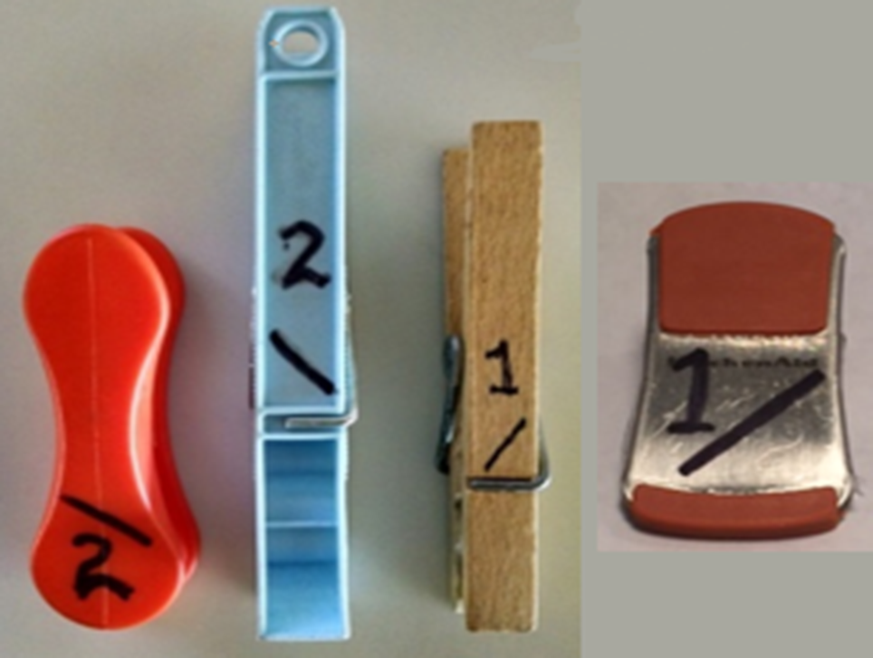
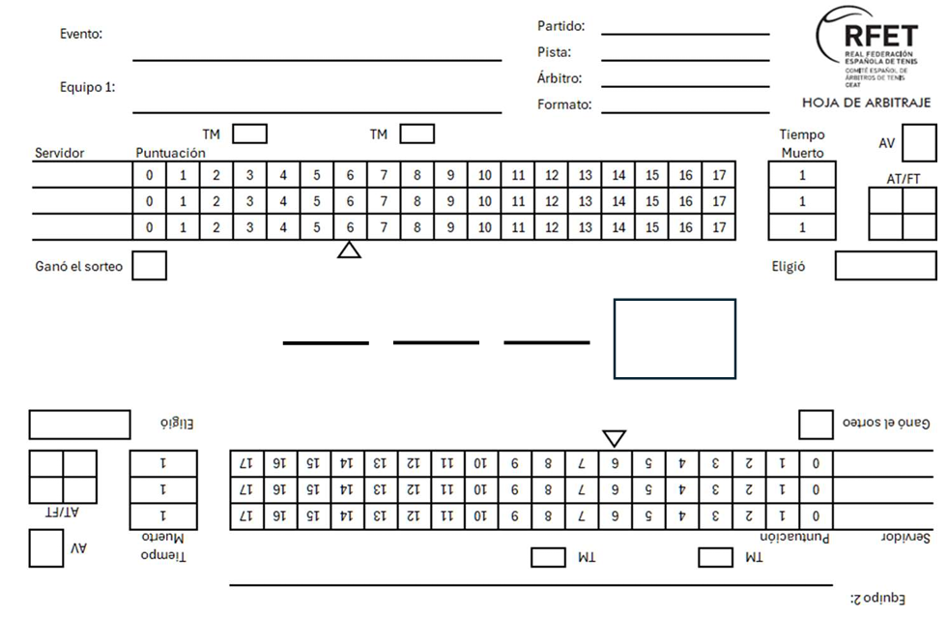
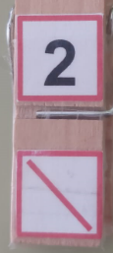
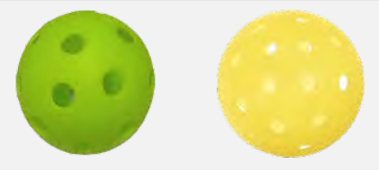
Cap 2.- Herramientas Básicas
Cronómetro.
Pinza numerada para seguimiento del servidor.
Dos lapiceros con borrador.
2 o más pelotas del torneo.
Tablilla y hoja de puntuación (Scoresheet): Cada vez más extendido el uso de Apps de Control.
Interior
Exterior

Slide 7
Recoger la hoja de puntuación del partido y la tablilla.
Cap. 3.- Procedimientos Básicos
Antes del Partido
En la Pista
Verificar las alturas y posición de las redes portátiles.
Llevar al menos dos pelotas oficiales para el partido.
Identificar obstáculos y peligros para la seguridad.
Elegir su posición en la pista: sol, espectadores, jueces de línea, otras pistas laterales.
Poner en marcha el cronómetro.
Revisar rápidamente la información en la hoja de puntuación. - Nombres de los jugadores - ¿Conflicto de intereses? - Número de la pista.
- Formato del Partido. - ¿Hay sanciones previas?.

Slide 8
GUIÓN DE LA REUNIÓN INFORMATIVA PREVIA AL PARTIDO (modelo)
“Buenos días, mi nombre es XXXXXX".
“Voy a confirmar los equipos" Confirme/identifique a los equipos con los nombres impresos en la hoja de puntuación.
"¿Quién será su servidor inicial?" (encierre en un círculo los nombres y dé pulseras)
"Este partido es (2/3 juegos o 1 juego al 21/15), ganando por 2, con cambio de campo (incluir lo que proceda)”.
"¿Puedo ver sus palas? (Usar 2 manos para palpar y verificar AMBOS LADOS). "¿Ha verificado que su pala está en la lista de palas aprobadas?" (Ponga la lista de palas aprobadas en su teléfono).
"Cantaré faltas de servicio, saques cortos y faltas en la zona de no volea".
"Ustedes son responsable de cantar todas las demás líneas en su campo, incluida la línea central en el servicio. Por favor, hagan sus cantos “out” INMEDIATAMENTE y EN VOZ ALTA. Pueden apelar cualquier canto. SI he visto claramente el bote de la pelota, tomaré una decisión, de lo contrario, por regla, la decisión en la pista se mantiene. Si no se canta, por regla la pelota es dentro".
Informe a los jugadores sobre anomalías en la pista, condiciones no estándar, modificaciones de reglas aprobadas.
Revisar la hoja de anotación para ver si hay algún conflicto de interés con algún jugador.
¿Hay un número en la parte posterior?
NO SE ADORNE: ¡cada palabra que agregue le quita segundos al calentamiento de los jugadores!
A cualquier jugador: "Por favor, elige un número, 1 o 2". (MUESTRA el número a TODOS los jugadores).
Al equipo/jugador ganador: "¿Le gustaría servir, recibir, elegir campo o diferir?" (REGISTRAR lo seleccionado)
Si se elige servir/recibir, pídale al equipo contrario que elija campo.
Si se elige el campo, pida al otro equipo que elija servir o recibir.
"¿Hay alguna pregunta? Quedan _____ minutos para el calentamiento".
Notes:
NO leer en el curso, si acaso solo la tercera sección. Hacer hincapié en que son documentos entregados, solo contestar preguntas

Slide 9
COMENTARIOS SOBRE LA REUNIÓN INFORMATIVA PREVIA AL PARTIDO
La reunión previa se debe comenzar cuando todos los jugadores estén en pista, sin embargo, si un jugador se retrasa se puede avanzar con la identificación de servidores iniciales e inspección de palas de los presentes (y casi todo menos la inspección de pala del jugador).
Si algún jugador no ha llegado a la mitad del tiempo permitido para el inicio del partido (10 minutos si no se han especificado normas en otro sentido), haga que le llamen nuevamente.
FINALIZACIÓN:
Utilice el tiempo restante para verificar la seguridad del sistema de red / pista, oriente su hoja de puntuación, anote características para identificación de los jugadores, etc.
Avisar con 1 minuto de antelación; al final del calentamiento, pedir las pelotas y dirigir a los jugadores a sus respectivos campos.
Pida al equipo al saque que seleccione la pelota de juego. Anuncie "15 segundos" solo si los jugadores NO se están moviendo a su posición.
Confirme a los jugadores por APELLIDOS y campo: “A mi derecha al servicio Pérez y García, a mi izquierda al resto Sánchez y López”.
COMIENZO DEL PARTIDO: (¿Están los jugadores en las posiciones correctas?)
"Juego # “ / "Tiempo” / "0-0-2” (o 0-0 en individuales).

Slide 10
COMENTARIOS SOBRE LA REUNIÓN INFORMATIVA PREVIA AL PARTIDO
SI HAY SEGUNDO ÁRBITRO:
Presentar al segundo árbitro
Guion: “Este es …… y será el segundo árbitro de este partido, asistiéndome en al arbitraje. TODAS las preguntas deben ser dirigidas a mí.”
(No se prevé que usemos segundo árbitro)
SI HAY JUECES DE LÍNEA:
En la responsabilidad de canto de líneas indicar:
“En este partido hay Jueces de Línea. Harán todos los cantos de línea en este partido, a excepción de la línea central en el servicio de la que ustedes serán responsables. TODAS las apelaciones sobre cantos de línea serán dirigidas a mí.”

Slide 11
COMENTARIOS SOBRE LA REUNIÓN INFORMATIVA PREVIA AL PARTIDO
CHEQUEO DE PALAS (Decisión del Director del Torneo):
Fabricante, nombre y número del modelo.
Pala aprobada (Los jugadores son los responsables de confirmar que su pala está en la lista de palas aprobadas (Regla 2.F.1)), para asegurar que la tecnología de fabricación está aprobada.
Alteraciones diferentes al mango.
Cualquier cosa que se haya fijado a la cara de la pala.
Comprobar que la superficie no tiene agujeros, fisuras o delaminación.
Sentir al tacto sustancias extrañas o textura inusual.
Se pretende que la pala no tenga ventajas de fricción o que tenga golpeos irregulares a la pelota por deformaciones.
Si una pala ilegal es detectada en la inspección, entregarla al Juez Árbitro, quien la guardará hasta el final de la jornada (Regla 3.E.5.e)
Notes:
NO leer en el curso, si acaso solo la tercera sección. Hacer hincapié en que son documentos entregados, solo contestar preguntas

Slide 12
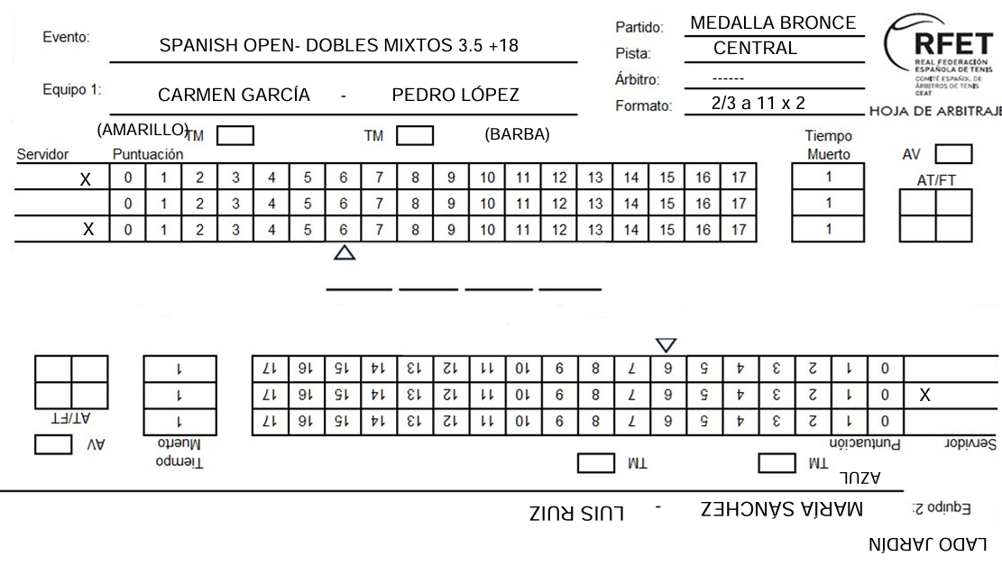
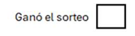
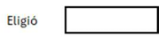
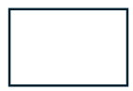
Cap. 4.- Preparación de la Hoja de Arbitraje
Marcar quién ganó el sorteo y su elección
Rodear con un círculo al servidor inicial de cada equipo
Marcar el equipo que inicia el servicio en cada juego: “X" o el lado desde el que va a servir “I” o “D”
X
SERVIR
Anotar qué campo fue elegido por el equipo que hizo la selección junto a los nombres de los equipos
Anotar pistas clave para identificar a los jugadores
Notes:
De voz: “Anotar par o impar en los nombres de los jugadores.

Slide 13
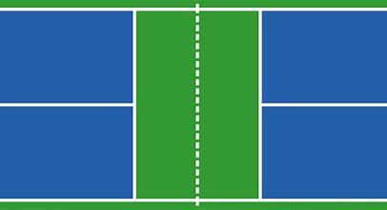
Cap. 5.- Posición de los jugadores en individuales (singles)
La posición correcta del jugador se determina por el marcador par o impar.
Cuando el marcador del servidor es par debe de colocarse en el lado derecho.
Cuando el marcador es impar el servidor lo hará desde el lado izquierdo.
El receptor se colocará diagonalmente opuesto al servidor.
PAR
(EVEN)
IMPAR
(ODD)
IMPAR
(ODD)
PAR
(EVEN)

Slide 14
Posición de los jugadores en mini- individuales
La posición correcta del jugador se determina por el marcador par o impar.
Cuando el marcador del servidor es par debe de colocarse en el lado derecho.
Cuando el marcador es impar el servidor lo hará desde el lado izquierdo.
El receptor también se colocará en función de su marcador y las líneas válidas son las del lado donde corresponde a cada jugador.
PAR
(EVEN)
IMPAR
(ODD)
IMPAR
(ODD)
PAR
(EVEN)

Slide 15
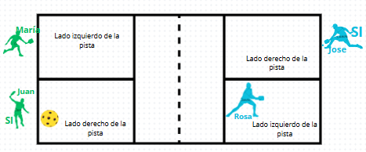
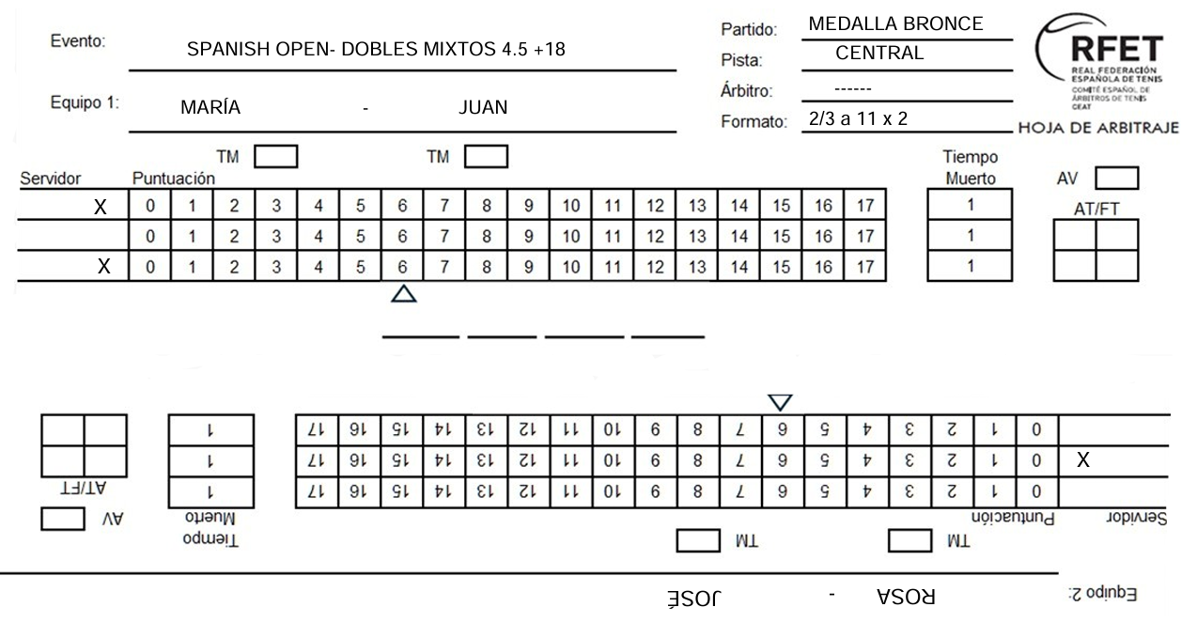
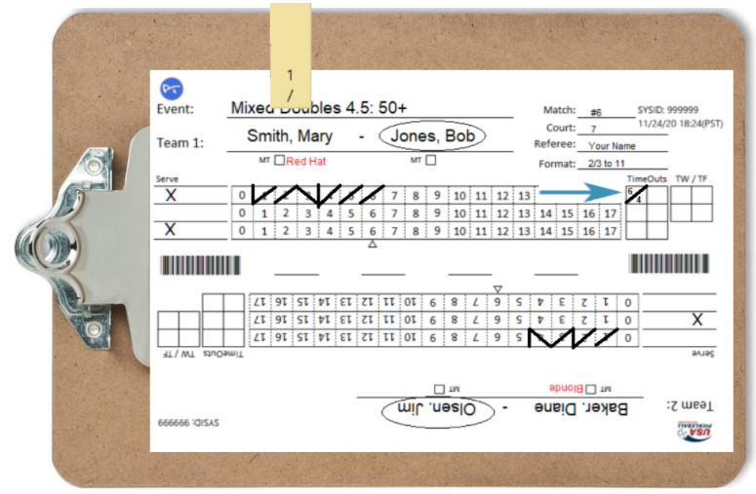
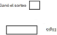
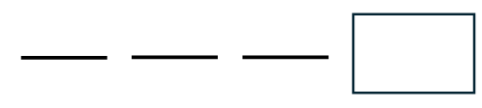
Sección 6.- Posición de los jugadores en dobles
Al inicio de cada juego los jugadores en el lado par del campo tienen pulseras de servidor @ 0-0-2
Confirmar los nombres de los equipos (solo al comienzo del partido)
Confirmar visualmente al servidor inicial y el posicionamiento del restador
Posiciónese de 1 a 3 m DIRECTAMENTE DETRÁS del poste de la red
Apunte el clip del portapapeles hacia el equipo de servicio.
La pinza de servidor sobre el Servidor inicial (con círculo) con el "\2" al frente
X
SERVIR

Slide 16
DURANTE EL JUEGO
PUNTO: Anotar el punto y comprobar quién debe sacar, desde dónde y quién debe restar.
SEGUNDO SERVIDOR: Cambie la pinza del 1 al 2 con cambio de jugador. Verificación de sacador, lado y restador.
SIDE OUT: Quite la pinza, dé la vuelta a la tablilla, coloque la pinza en el servidor que corresponda (puntuación par, servidor inicial), confirme el restador (puntuación par, servidor inicial a la derecha)
EN TODOS LOS CASOS: Cuando el sacador tenga la pelota para el saque mire al restador levante el brazo, inicie el canto y mire al sacador para finalizar el canto, bajar el brazo y comprobar el servicio.
Al final de cada rally (si no se han producido faltas), inmediatamente, en voz alta y con confianza diga:
-“Punto” o
-“Segundo servicio/segundo servidor” o
-“Side Out” (Cambio de servicio al equipo contrario)
Al final de cada rally, si no se escucha un canto de línea o ve la señal de “fuera" (out) de un jugador, no se le pide al jugador que confirme. Se canta el marcador asumiendo que la pelota fue "dentro“ (in) excepto si la pelota fue claramente “fuera” para usted y los jugadores.
En el documento “09_ Check list- Manejo de Tablilla” se detallan todas las acciones a seguir a cualquiera de los cantos anteriores.

Slide 17
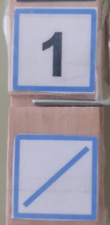
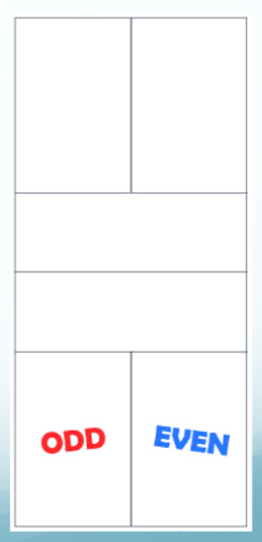
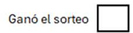
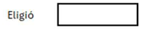
Ejercicio 1
SAQUE
García, Carmen
Ruiz, Luis
X
SERVIR
López, Pedro
Sánchez, María
¿Dónde debe estar colocada “García, Carmen”? Y “Sánchez, María”?
¿A quien le toca sacar?

Slide 18
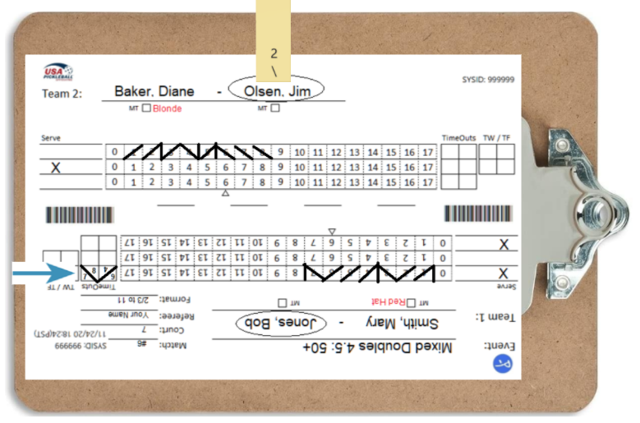
Ejercicio 2
X
SERVIR
¿Dónde debe estar colocada “García, Carmen”? Y “Sánchez, María”?
¿A quien le toca sacar?

Slide 19
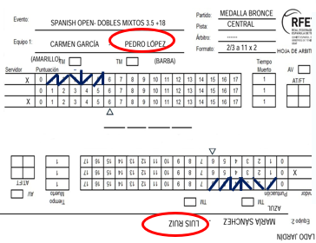
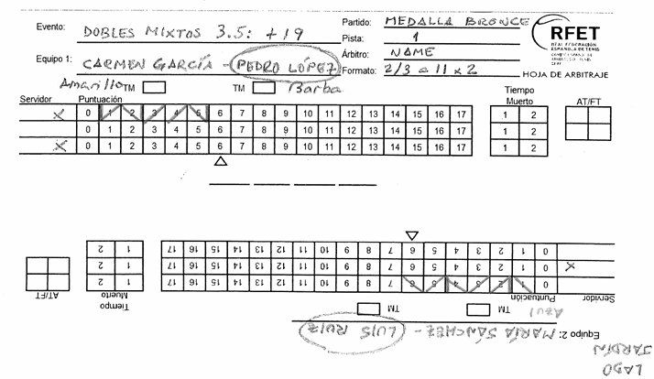
Ejercicio 3
SAQUE
López, Pedro
Ruiz, Luis
SERVIR
X
García, Carmen
Sánchez, María
¿Dónde debe estar colocada “García, Carmen”? Y “Sánchez, María”?
¿A quien le toca sacar?

Slide 20
Arbitraje de un Partido (JPN)
Puntos importantes a recordar
Es responsable de la conducción del Partido.
Mantenga la fluidez del juego:
Haga con prontitud los cantos de puntos, segundos sacadores y side-outs.
Marque adecuadamente la hoja de puntuación.
Mueva eficientemente la pinza de sacador.
Comuníquese con los jugadores usando un tono profesional evitando conversaciones innecesarias.
Mantenga una actitud atenta, segura y relajada.
Manténgase alerta y concentrado en lo que suceda en la pista, no se distraiga con actividades ajenas.
Notes:
No leer, se ha entregado con los documentos. Solo dudas.

Slide 21
Situaciones Clave e Infracciones de reglas
Errores de posición del jugador y secuencia del servidor: diligente en confirmar la corrección antes de cantar el marcador para comenzar un rally.
Stacking (australiana): concéntrese sólo en el servidor correcto y en el receptor correcto según el marcador (par o impar) que ha marcado en la planilla. Ignore dónde se encuentra cualquiera de los compañeros, salvo que no estén en su lado de la red.
Preguntas sobre las posiciones correctas de los jugadores o la secuencia del servidor: el JP es responsable de corregir los errores de posición del jugador y secuencia del servidor antes de anunciar el marcador al comienzo de cada jugada.
Preguntas y desafíos sobre la puntuación: La oportunidad de cuestionar un marcador erróneo finaliza cuando la pelota es golpeada para devolver el servicio (resto) o la pelota queda muerta, lo que ocurra primero. Si el marcador es correcto sólo hasta que se produce el saque. Un marcador cuestionado después del resto “se ignora”.

Slide 22
Situaciones Clave e Infracciones de reglas (cont)
5. Saque antes de que se anuncie el marcador: sólo es falta si saca mientras se está cantando la puntuación, si el saque es anterior es una repetición.
6. Si los jugadores cambian de lado de servicio después de que se cante el marcador: detenga inmediatamente el juego, anuncie que volverá a cantar el marcador y verifique las posiciones y el servidor correcto.
7. Tiempo muerto solicitado después de realizar el saque: “Falta”.
8. Violación de 10 segundos: "Falta." Se puede parar la cuenta por pregunta de un jugador. Se reiniciará el canto del marcador.
9. Acciones de saque de volea ilegales: Reconocer un servicio de volea ilegal puede ser difícil. Si no está seguro, solicite un nuevo servicio sin penalización para el jugador.
Acciones de servicio con bote ilegales: Fuerza agregada = Falta.
Notes:
Contar cómo llevar la cuenta de diez segundos

Slide 23
Situaciones Clave e Infracciones de reglas (cont)
11. Faltas de pie en el servicio: Los pies del servidor no pueden estar en contacto con la pista o la superficie de juego fuera de la prolongación de las líneas lateral y central, y al menos un pie debe estar apoyado en el suelo cuando se golpea la pelota para realizar el servicio. No sancionar la falta hasta que se golpee la pelota.
12. Si el servicio toca la red y luego cae en cualquier lugar del área de servicio correcta, el juego continúa.
13. Es falta si el servicio bota en la ZNV del receptor, que incluye todas sus líneas.
14. Cambio de servidor inicial: Si un jugador se niega a usar la identificación del servidor inicial, imponer la pérdida de partido. Los equipos pueden cambiar el servidor inicial entre juegos. Si observa que el sacador (o restador) inicial del juego siguiente no es el mismo del anterior, pregunte si el cambio es intencionado antes de cantar el marcador.

Slide 24
Consejos de ZNV
Cuando se golpea una volea:
Concentrarse en la zona de no volea (ZNV) para detectar faltas hasta que el “momentum” del jugador esté bajo control.
La volea comienza con el golpeo a la pelota.
Marcar las faltas de ZNV inmediatamente.
Cuando solo 1 equipo está en la red, manténgase enfocado en ellos.
Cuando los jugadores intenten un Erne, retroceda si es posible, pero mantenga el enfoque en sus pies.
Use su visión periférica para buscar faltas del plano de la red.
No seguir el vuelo de la pelota voleada.
Ver la ZNV es su principal responsabilidad.
Mantenga la cabeza inmóvil – mire con los ojos hacia los pies.
Una vez que la pelota bote, cambie sus ojos a la otra ZNV hasta el siguiente bote o volea.

Slide 25
Procedimiento Estándar de Tiempo Muerto Cuando un jugador pide tiempo muerto:
Guion del Tiempo Muerto al final del mismo:
“15 segundos”
“Tiempos Muertos restantes: Servidores _X_; receptores _X_”.
“Tiempo. 6-8-2”.
Guion estándar, anunciar: “Tiempo muerto, equipo (servidor/receptor), 6-8-2, un minuto”.
Activar el cronómetro.
Moverse al centro de la pista para completar la anotación del tiempo muerto y para evitar la interacción con los equipos y los espectadores.
Es buena práctica que los jugadores dejen sus palas en el suelo marcando la posición, pero si no lo hacen no se avisa.
Controle la pelota si queda suelta, sólo si es necesario para prevenir su pérdida o daño.

Slide 26
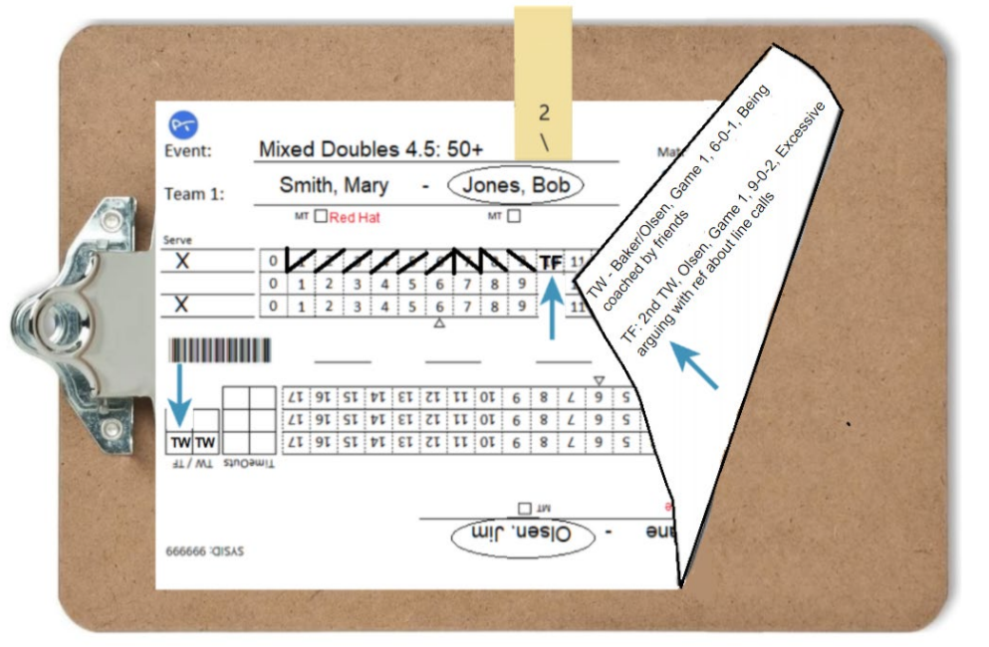
TIEMPO MUERTO ESTÁNDAR (Cont)
7 5
1 4
-TM Estándar se anota con una barra inclinada o inversa dependiendo del turno de saque en ese momento. (/) o (\).
-Se anota la puntuación, por encima la del servidor y por debajo la del receptor.
-Si lo pide el receptor NO se le da la vuelta a la tablilla.
X
TM Restadores
SERVIR
TM Servidores

Slide 27
TIEMPO MUERTO ESTÁNDAR (Cont)
Si un jugador abandona la pista con la pala y tiene dudas de si vuelve con la misma pala, debe inspeccionarla de nuevo.
Observe a los jugadores, si vuelven a la pista antes del tiempo disponible vuelva a su puesto y reinicie el partido cuando estén preparados (no es necesario el aviso de 15 segundos)
Si hay Jueces de Línea o Segundo Árbitro verifique que están listos, con señal de confirmación.
Si los jugadores no están listos al cumplirse 1 minuto y no hay razón que lo justifique, anuncie “Tiempo” y cante la puntuación.
Se puede pedir tiempo muerto hasta que se golpee la pelota para hacer el saque.
Se puede pedir tiempo muerto durante el tiempo muerto entre juegos o en el cambio de campo, NO antes de que se inicie el partido.

Slide 28
Entre juegos (final de juego en Partido a 2/3)
Final del juego
Reinicio del juego
Anuncie: “Punto, juego, (marcador)”, pausa, “Tiempo Muerto, cambio de campo, dos minutos”.
Recupere la pelota en juego y diríjase al centro de la pista.
Gire el portapapeles para que el clip de la tablilla esté orientado hacia el equipo de servicio.
Rotar la hoja de puntuación en consecuencia.
Coloque la pinza de servidor con "\2" encima del servidor inicial.
Notificar a los jugadores cuando queden 15 segundos y volver a la posición de árbitro.
Si se utilizan jueces de línea o un segundo árbitro, verifique que están listos, con señal de confirmación.
Devolver la pelota al equipo de servicio.
Al final de 2 minutos, anuncie: “Juego nº", "Tiempo" y "0-0-2“.
Si es el último juego, anuncie: “Juego nº 3, Cambio de campo a los 6 puntos, Tiempo, 0-0-2”.
Iniciar la cuenta de 10 segundos.

Slide 29
Cambio de Campo (end change) - 6, 8, 11 Puntos.
Anunciar: “Punto, tiempo muerto, cambio de campo, (marcador), 1 minuto”.
Iniciar la cuenta de 1 minuto en el temporizador.
Recuperar la pelota en juego.
Moverse al centro de la pista.
Anotar el marcador al lado de la marca de cambio de campo.
Antes de quitar la pinza del servidor, marcar "1" o "2" en la hoja de puntuación junto al nombre del servidor actual (Según la pinza)
Quitar la pinza del servidor.
Girar la hoja de puntuación en la tablilla.
Girar la tablilla para que el clip del portapapeles esté ahora frente al equipo de servicio (Los nombres del equipo de servicio ahora estarán arriba)
Reponer la pinza sobre el servidor con el "1/" o "\2" encima del nombre del servidor. Notificar cuando queden 15 segundos.
Si se utilizan jueces de línea, verifique su preparación.
En la marca de 1 minuto, anuncie "Tiempo" y cante la puntuación.
Iniciar la cuenta de 10 segundos.
Una vez que se haya anotado el punto de Cambio de Campo, una FALTA TÉCNICA que resulte en la pérdida de un punto para el equipo de servicio no tendrá ningún impacto en la finalización del cambio.
Nota: en el tercer juego de un partido al mejor de 3, no se produce ningún cambio de campo intermedio si el primer juego se perdió debido a una pérdida de juego por sanción al llegar con retraso.
Si olvida cambiar de campo a los 6/8/11 puntos, el cambio se hace cuando se dé cuenta, pero no se modifica la puntuación.

Slide 30
MARCAS DE CAMBIO DE CAMPO
-Escribir el numero de la pinza junto al servidor.
2
-Marcador junto a la marca de cambio de campo.
X
6-3-2
SERVIR

Slide 31
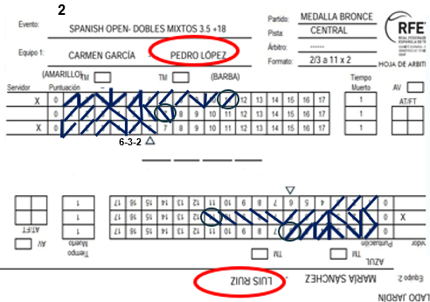
MARCAS DE CAMBIO DE CAMPO
-Colocar la pinza junto al número del servidor.
6-3-2
X
SERVIR
- El Clip hacia el lado contrario.

Slide 32
Al finalizar el partido
Anuncie: "Punto, Juego, Partido, 11-5“.
Dé las gracias a los jueces de línea y despídalos (si los hay).
Orientar la hoja de puntuación con los nombres de los equipos ganadores colocados hacia arriba.
NO dibuje la línea en los puntos no utilizados del último juego o las casillas de tiempo muerto.
Oriente la hoja de puntuación en la tablilla para que los nombres de los ganadores estén en la parte superior y el clip de la tablilla esté en el lado que prefiera el organizador (si no, a la izquierda).
Devuelva rápidamente la hoja de puntuación al escritorio del árbitro.

Slide 33
-Hacer un círculo a los nombres del equipo ganador y escribir "GANADORES" dentro del círculo.
Al finalizar el Partido (cont)
GANADORES
-Haga que uno de los jugadores ganadores confirme la puntuación y ponga su inicial junto a la misma.
-Registre las puntuaciones en medio de la hoja de puntuación si hay líneas o un espacio; si no, registre los marcadores junto a los nombres del equipo ganador.
-Registre la puntuación de los juegos en el orden jugado con los puntos del equipo ganador escritos primero (e.g., 11-8, 11-5)
X
SERVIR
11-6 7-11 11-5
CG

Slide 34
CANTOS Y ANUNCIOS
Revisar cada sección referenciada para ver el contexto en el que deben de ser usados
SITUACIÓN | SECCIÓN | ANUNCIO
Inicio del primer juego en un partido a varios juegos | 4.B.4 | "15 segundos. … . Primer Juego. Tiempo. 0-0-2"
Inicio de un partido a un juego con cambio de campo | 4.B.4 | "15 segundos. … . 1 Juego a (11, 15, 21). Cambio de campo a (6, 8, 11). Tiempo. 0-0-2"
Inicio de un juego con cambio de campo | 4.B.4 | "15 segundos. … Tercer Juego. Cambio de campo a los 6. Tiempo. 0-0-2"
Inicio del siguiente juego sin cambio de campo | 4.B.4 | "15 segundos. … Segundo Juego. Tiempo. 0-0-2"
Tiempo Muerto estándar | 4.H.1 | “Tiempo muerto (sacador/restador). (Marcador). 1 minuto”.
 |  | Ejemplo: “Tiempo Muerto restadores. 4-6-1. 1 minuto”
Reanudar el juego después de un TM | 4.H.7/4.H.10 | “15 segundos. Tiempos Muertos restantes: sacadores, (nº); restadores, (nº)… Tiempo (marcador)”.
 |  | Ejemplo: “15 segundos. Restadores, ningún TM restante. Sacadores 1 TM restante. … Tiempo 8-4-2”
Final de un juego con juegos a seguir | 4.J.1; 4.J.2 | “Punto. Juego. (Marcador) (Pausa). Tiempo Muerto. Cambio de campo. 2 minutos”
 |  | Ejemplo: “Punto. Juego. 11-9.... Tiempo Muerto. Cambio de Campo. 2 minutos”
Final del Partido | 4.K.1 | “Punto. Juego. Partido. (Marcador)”
 |  | Ejemplo: “Punto. Juego. Partido. 15-8”
Tiempo Muerto de cambio de campo | 4.I.1 | “Tiempo Muerto. Cambio de Campo. (Marcador). 1 minuto”
 |  | Ejemplo: “Tiempo Muerto. Cambio de Campo. 6-4-2. 1 minuto”
Final de un TM de cambio de campo | 4.I.11 | “15 segundos. ...Tiempo. (Marcador)”
 |  | Ejemplo: “15 segundos…. Tiempo. 6-5-2”
Tiempo Muerto Médico | 5.E.1.c | "Tiempo Muerto Médico requerido por (nombre). (Marcador)"
Notes:
No leer en clase, documento entregado

Slide 35
CANTOS Y ANUNCIOS (Cont.)
Revisar cada sección referenciada para ver el contexto en el que deben de ser usados
SITUACIÓN | SECCIÓN | ANUNCIO
Servicio de volea cuestionable | 5.A.9.b | “Paren el juego. Es cuestionable si (decir lo que corresponda). Volveré a cantar el marcador”
 |  | Ejemplos: “Paren el juego. Es cuestionable si la pelota fue golpeada por encima de la cintura. Volveré a cantar el marcador”
 |  | “Paren el juego. Es cuestionable si la cabeza de la pala estaba por encima de la muñeca. Volveré a cantar el marcador”
 |  | “Paren el juego. Es cuestionable si el golpeo no fue hacia arriba. Volveré a cantar el marcador”
 |  | “Paren el juego. Es cuestionable si la pelota fue girada al soltarla. Volveré a cantar el marcador”
Servicio con bote cuestionable | 5.A.10.b | “Paren el juego. Es cuestionable si (decir lo que corresponda). Volveré a cantar el marcador”
 |  | Ejemplos: “Paren el juego. Es cuestionable si se añadió fuerza a la pelota al soltarla. Volveré a cantar el marcador”
 |  | “Paren el juego. Es cuestionable si se impartió efecto a la pelota al soltarla. Volveré a cantar el marcador”
Lanzamiento de pelota no visible (ambos servicios) | 5.A.9.d, 5.A.10.c | “Paren el juego. Lanzamiento de pelota no visible. Volveré a cantar el marcador”
Apelación de canto de línea. Decisión definitiva | 5.G.2.b.5 | “La pelota fue dentro”
 |  | “La pelota fue fuera”
Apelación de canto de línea. Sin decisión | 5.G.2.b.5/6 | “Por regla, el canto se mantiene”
 |  | “Por regla, la pelota es dentro”
Rally Scoring | 3M.2.a/b | Servidor gana el rally: "Punto"
 |  | Restador gana el rally: "Side out. Punto. (Marcador)“. (Ej. “Side out. Punto, 8”)
 |  | Restador gana el rally en punto de juego: "Side out. (Marcador)“. (Ej. “Side out. 20”)
Notes:
No leer en clase, documento entregado

Slide 36
Preguntas sobre servidor/receptor/posición correcta
Cualquier jugador puede preguntar sobre el servidor o receptor correcto.
Cualquier jugador puede preguntar sobre la posición correcta.
Cualquier jugador puede preguntar “¿Estoy bien?" (que combina las dos preguntas anteriores y hay que contestar ambas).
Aunque los jugadores pueden seguir haciendo esas preguntas es responsabilidad del árbitro indicar a los jugadores si están mal colocados, por lo tanto debe anticiparse a cualquiera de esas preguntas.
DETENER EL JUEGO. Después de que la pelota es golpeada para hacer el servicio, si un jugador deja de jugar para cuestionar un servidor, receptor o posición incorrectos:
Desafío Correcto: Se repetirá el rally (Regla 4.B.10)
Desafío Incorrecto: Si no hay incorrecciones de acuerdo con una puntuación correcta, será falta del jugador que paró el juego (Regla 4.B.10). Si lo paró el árbitro se repetirá el rally.
Si se identifica un error de jugador/posición después de que se haya jugado el rally, el resultado del mismo se mantendrá. (Regla 4.B.10)

Slide 37
Preguntas Sobre la Puntuación
Si se pregunta DESPUÉS de que se sirva la pelota pero antes de la devolución del servicio:
Un jugador puede detener el juego para corregir una puntuación incorrecta. Se repite con la puntuación correcta y no hay falta del jugador.
Si la puntuación era correcta, es falta del jugador.
Si la pregunta se hace antes de cantar la puntuación:
Responder con: (por ejemplo) "Tienes 4 puntos“.
Si se le pide la "Puntuación completa", dé un paso adelante, levante el brazo y responda "Usted tiene 4, ellos tienen 2, y es el segundo servidor". Cantar la puntuación de manera diferente a la oficial.
Recuperar la posición y volver a cantar la puntuación para comenzar el rally.
Si se pregunta después de cantar el marcador pero ANTES del servicio:
Si la puntuación era correcta, confírmelo. Anuncie que volverá a cantar el marcador, cántelo cuando todos los jugadores estén listos.
Si la puntuación se cantó incorrectamente, anuncie "Corrección“.
Reconozca el marcador correcto y anuncie que volverá a cantar el marcador. Permita que los jugadores ajusten las posiciones, si es necesario y anuncie la puntuación cuando todos los jugadores estén listos.

Slide 38
ACCIONES QUE PUEDEN INTERRUMPIR EL JUEGO
Si la acción del jugador ocurre dentro del límite de tiempo y la pelota está en juego (después del inicio del canto del marcador) detener el juego y responder.
ACCIÓN DEL JUGADOR | CUÁNDO ESTÁ PERMITIDA | REGLA
Interferencia | En el momento de ocurrencia | 8.3
Señal de NO preparado | Antes de empezar a cantar el marcador | 4.C
Solicitud de Tiempo Muerto | Antes de que el servidor golpee la pelota para servir | 4.M.8 - 4.N.2
Confirmación del marcador | Antes de que el servidor golpee la pelota para servir | 4.B.8
Preguntas sobre servidor y receptor correctos | Antes de que el servidor golpee la pelota para servir | 4.B.8
Preguntas sobre posición correcta | Antes de que el servidor golpee la pelota para servir | 4.B.8
Solicitud de corrección del marcador | Antes de que el restador golpee el resto | 4.K
Servidor o posición de servidor/receptor incorrecta | Antes de finalizar el rally | 4.B.10
Apelación de canto de línea | Antes de que el servidor golpee la pelota del siguiente servicio | 13.F3
Apelación de canto de línea, final del partido | Antes de inicializar la hoja de marcadores | 13.F3
Apelación de pelota dañada | Antes de que el servidor golpee la pelota del siguiente servicio | 11.5
Notes:
Documento entregado

Slide 39
Jugadores Preparados – Flujo del juego
Después de acabado el punto, se espera que los jugadores se muevan a las respectivas posiciones sin demora.
Se debe permitir que el receptor tenga un tiempo razonable para estar listo.
Cantar la puntuación cuando el receptor esté listo (o debería de estar listo) y el servidor esté en posición con la pelota en la mano.
Si hay retrasos sin razón aparente:
Cantar la puntuación cuando el receptor deba estar listo y comenzar la cuenta de 10 segundos .
Si el retraso es debido a que el restador retrasa injustificadamente entregar la pelota al sacador:
Emita una Advertencia Verbal o Advertencia Técnica al restador.

Slide 40
ACCIONES DE APELACIÓN DE CANTO DE LÍNEA
APELACIONES AL CANTO DE LÍNEA DE JUGADORES | SIN JUECES DE LÍNEA | CON JUECES DE LÍNEA
El Juez de Pista hace el canto | El canto del Juez de Pista prevalece | El canto del Juez de Pista prevalece
El Juez de Pista no puede hacer el canto | El canto del jugador prevalece | El canto del juez de línea prevalece
El Juez de Pista corrige un canto “dentro” | El canto del Juez de Pista prevalece | El canto del Juez de Pista prevalece
El Juez de Pista corrige un canto “fuera” | Falta contra el jugador | Repetición *
Un jugador corrige un canto “dentro” | Los oponentes ganan el rally | Los oponentes ganan el rally
Un jugador corrige un canto “fuera” | Los oponentes ganan el rally | Repetición *
No hay canto de los jugadores, del Juez de Pista ni del juez de línea | La pelota es “dentro” | Repetición
* Nota: Un error de arbitraje ocurre cuando el canto “fuera" de un oficial es corregido por el Juez de Pista o los jugadores beneficiados, resultando en una repetición debido a que el rally terminó prematuramente pero un equipo puede conceder el rally a sus oponentes
Notes:
Documento entregado antes del curso.

Slide 41
Resoluciones Sobre Decisiones del Árbitro Impugnadas (Challenges)
Llamar a los jugadores a la red para las aclaraciones.
Ignorar los comentarios de los espectadores.
Consultar a los jueces de línea, si los hay.
Cuando se solicite o sea necesario para resolver la disputa, llame al Juez Árbitro.
Si se llama al Juez Árbitro:
Si la Decisión del Juez de Pista es correcta– al Equipo que cuestionó:
- Cargar un tiempo muerto estándar al jugador/equipo.
- Señalar una Advertencia Técnica (AT) contra el jugador/equipo.
- Si no quedan tiempos muertos, se cargará una Falta Técnica (FT).
Si la decisión del árbitro es incorrecta, cante "Corrección" y repita el punto.

Slide 42
Espectadores y Coaching (Aconsejar)
Controlar a los espectadores educadamente, pero con firmeza.
Coaching Permitido SÓLO en el calentamiento, durante los tiempos muertos y entre juegos.
El coaching incluye instrucciones verbales, no verbales y electrónicas.
Se castiga con una AV o una AT a juicio del árbitro
Ejemplos de Coaching:
- “Pide Tiempo Muerto”
- “Sube a la línea”
- “Juégale al revés”
- “Tira al centro”
- “Tómate tu tiempo”
- “Juega blando”
Ejemplos de comentarios que no constituyen coaching:
- “Gran golpe”
- “Sigue así”
- “Puedes hacerlo”
- “Vamos”
No permitir que los espectadores hagan coaching, hagan cantos de línea o interfieran con el partido de ninguna manera.

Slide 43
Distracciones
Interferencias (Hinders)
Las distracciones son producidas por los jugadores.
Las interferencias NO son producidas por los jugadores.
Señalar falta si un jugador crea una distracción cuando un oponente está a punto de golpear la pelota.
Parar el juego y repetir el rally si se produce una interferencia durante el peloteo.
Ejemplos:
Pelota que cruza la pista, objetos volantes, jugador de una pista lateral que invade la nuestra, etc.
Ejemplos:
Agitar la pala o los brazos, hacer ruidos fuertes o gritos, etc.

Slide 44
Mantener a ambas partes igualmente informadas (Transparencia)
Conferenciar en el centro de la pista con todos los jugadores.
Incluir a todos los jugadores: evitar la percepción de que un equipo gana ventaja o favoritismo, todos escuchan lo mismo al mismo tiempo.
Evitar que la discusión se vuelve intensa:
Córtela. Enviar a todas las partes a rincones neutrales.
Anuncie Tiempo y cante el marcador.
Notes:
To Ensure TRANSPARENCY

Slide 45
TIEMPO MUERTO MÉDICO (TMM)
Si el jugador se lesiona accidentalmente o solicita un TMM, si el rally está en juego debe de continuar hasta el final. Anuncie “Tiempo Muerto Médico" y cante la puntuación.
Convoque al personal médico (o al JA) para evaluar la validez de la solicitud.
Un tiempo de 10-Minutos o menos por Jugador por Partido. Se carga el TMM desde el momento en que se convoca al personal medico. Se inicia el tiempo a la llegada del personal medico.
Si la lesión es válida avise a los jugadores de que el juego se reanudará en cuanto el jugador esté preparado.
Si el tratamiento debe ser realizado fuera de la pista debe parar el tiempo, acompañar al jugador y reiniciar cuando se inicie el tratamiento.
Si el jugador no pide un TMM pero el árbitro está preocupado por el jugador, el árbitro puede pedir un TMA (Tiempo Muerto Arbitral) y solicitar una evaluación por parte del personal médico, p.e. golpe de calor (el TMM NO se le carga al jugador).

Slide 46
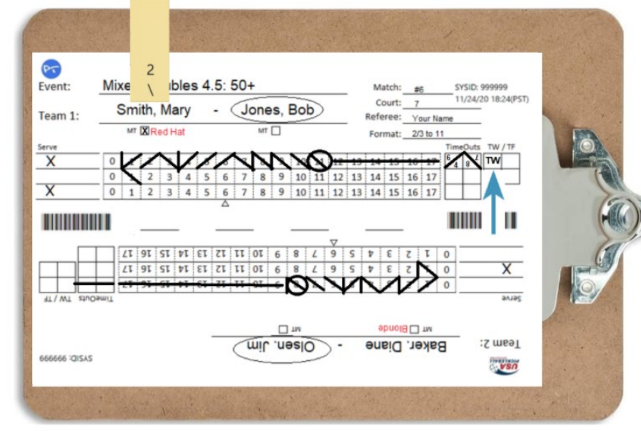
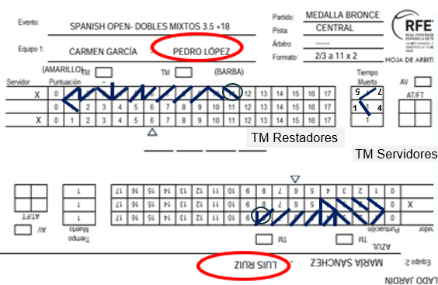
TIEMPO MUERTO MÉDICO (TMM) (Cont)
-Marcar una X en la casilla de Tiempo Médico
-Marcar la información pertinente en la parte posterior de la hoja (sin quitar la pinza)
X
Hemorragia y/o sangre en la pista:
No detener el rally en curso.
Detener la hemorragia y limpiar la sangre antes de reanudar el juego.
Anotar como Tiempo Muerto Arbitral, sin registro en la hoja de puntuación.
X
TMM.- Carmen García, Juego 1, 10-4-2, Caída y tobillo lesionado. Válida.

Slide 47
TIEMPO MUERTO MÉDICO (TMM) (Cont)
Si se determina que la lesión NO es válida :
Cargar una Advertencia Técnica contra el jugador/equipo.
Cargar un Tiempo Muerto Estándar contra el jugador/equipo.
Si no quedan tiempos muertos estándar, se cargará una Falta Técnica.
El Tiempo Muerto Médico ya no quedará disponible para ese jugador durante el resto del partido.
Si el jugador lesionado puede reanudar el juego antes de que pasen los 10 minutos:
Dar un aviso de 15 segundos.
Verifique que los jueces de línea y los jugadores están preparados.
Anuncie “tiempo”.
Cante la puntuación.
Si el jugador lesionado no puede reanudar el juego a los 10 minutos, puede solicitar el o los tiempos muertos estándar que tenga disponibles, pasado ese tiempo, anuncie "Retirada“ (Retirement) a favor del oponente.

Slide 48
CÓDIGO DE CONDUCTA DEL JUGADOR
Mantenga la calma: Mantener una mente abierta y un comportamiento amable.
Reúna a los jugadores en la mitad de la pista, lejos de los espectadores.
Emitir una Advertencia Verbal (AV), Advertencia Técnica (AT) o Falta Técnica (FT) (según la gravedad).
Pueden emitirse independientemente una de otra y siempre al finalizar el rally.
Si el jugador continúa creando problemas... Intensificar la disciplina, según se considere necesario.

Slide 49
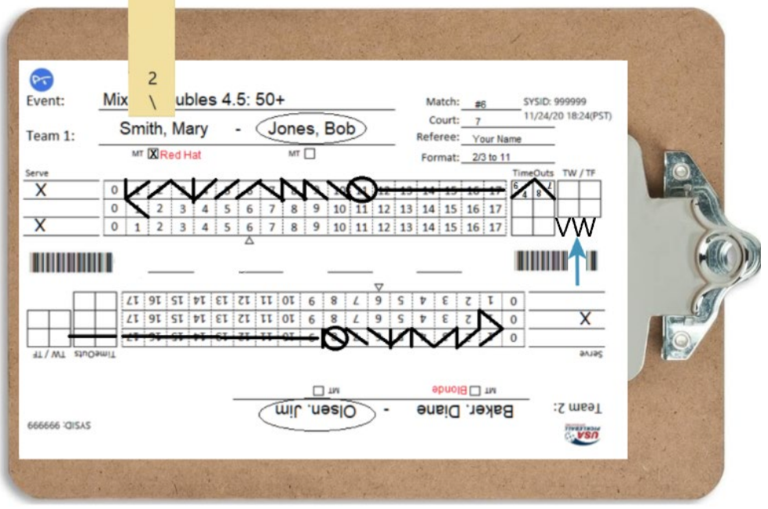
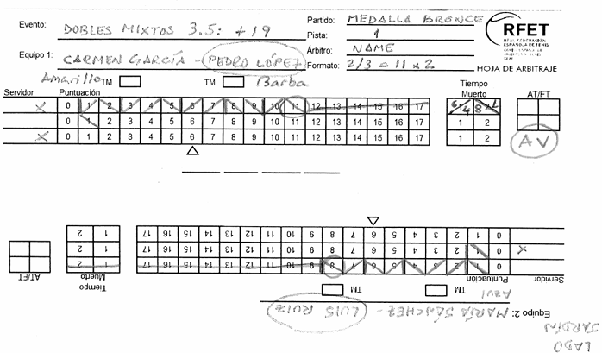
Advertencia Verbal (AV)
-Una advertencia verbal no resulta en ninguna penalización.
-Se emite una advertencia verbal (AV) para evitar que se intensifique cualquier comportamiento inapropiado.
X
X
SERVIR
-Anotar AV en la parte frontal de la hoja de puntuación y en la parte posterior de la hoja de puntuación (similar a una AT o FT)
-Se puede emitir una advertencia verbal a cada equipo durante un partido, antes o después de una AT o FT.

Slide 50
Advertencia Técnica (AT)
-Una segunda advertencia técnica en un partido (por cualquiera de los jugadores del equipo, por cualquier motivo) garantiza una FT. AT+AT = FT
1 + 1 = 2 Strikes
AT
X
SERVIR
Después de que se emita la advertencia técnica (AT), en la hoja de puntuación:
Marque “AT” en la casilla AT/FT

Slide 51
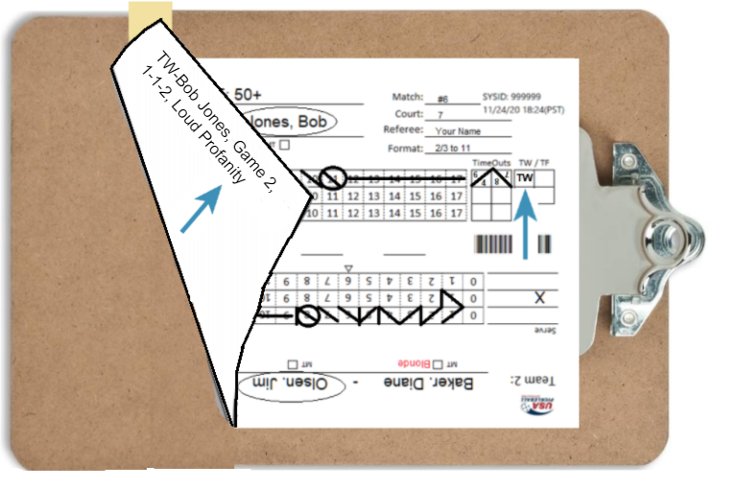
Registro de Advertencia Técnica (cont)
-Registre los detalles en la parte posterior de la hoja de puntuación (No quitar la pinza del servidor)
Después de documentar la AT:
Anunciar "15 segundos“.
Verificar que los jueces de línea están preparados (si los hay).
Después de los 15 segundos, anunciar "Tiempo“
Cantar la puntuación e iniciar la cuenta de 10 segundos
AT
SERVIR
AT- PEDRO LÓPEZ. JUEGO #2, 4-4-2, OBSCENIDAD AUDIBLE

Slide 52
Faltas Técnicas
Las faltas técnicas (FT) se emitirán por:
Lanzamiento intencionado de la pala.
Lenguaje extremadamente obsceno o grosero.
Amenazas a cualquier persona.
Perder el desafío al árbitro cuando no hay tiempos muertos disponibles.
Comportamiento antideportivo extremo.
Una segunda advertencia técnica en un partido (por cualquiera de los jugadores del equipo, por cualquier motivo) garantiza una FT. AT+AT = FT
Las faltas técnicas (FT) se señalarán DESPUÉS de que finalice el rally.
Cuando se emita una falta técnica (FT):
Restar un punto del equipo infractor.
(a menos que su puntuación sea "0", si es "0" se agregará un punto a la puntuación del equipo no infractor)

Slide 53
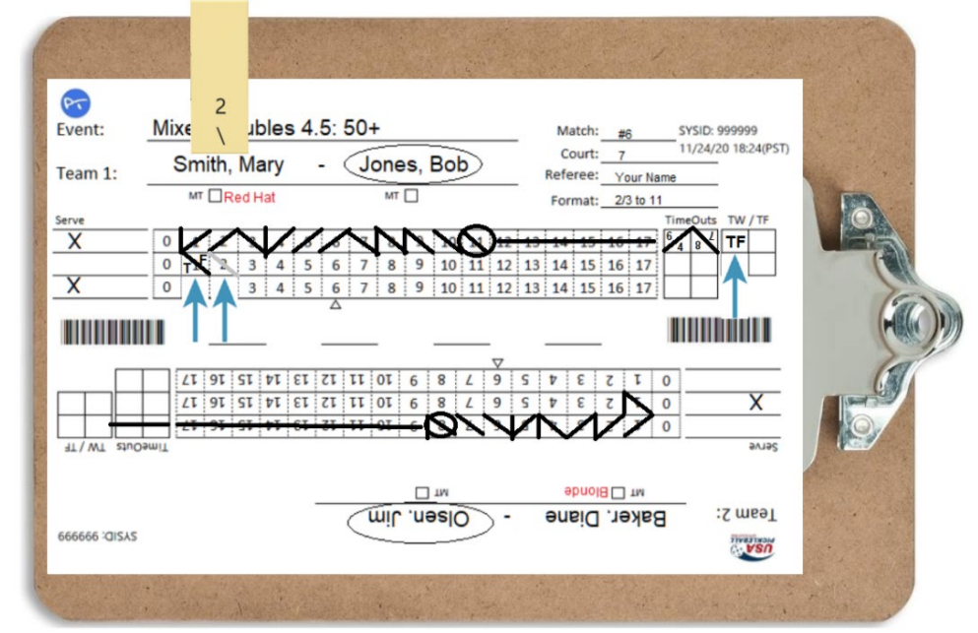
Registro de una Falta Técnica – Deducir un Punto
Cuando el equipo infractor tiene al menos un punto: frente de la hoja de puntuación
2.- Borrar el punto "/” o “\" de la hoja de puntuación.
1.- Marcar “FT" en la casilla AT / FT de ese equipo.
4.- Registrar los detalles en la parte posterior de la hoja de puntuación, de manera similar a una advertencia técnica: FT- Pedro López- Juego #2- 2-4-2. Obscenidad Extrema.
F
FT
T
3.- Marcar otra vez “FT" en el cuadro de puntuación a la izquierda de la diagonal eliminada.
X
SERVIR

Slide 54

Registro de una Falta Técnica – Añadir un Punto
Cuando el equipo infractor tiene "0" puntos
2.- Marcar “FT” en el cuadro de puntuación (del equipo no infractor) a la derecha de la última puntuación de ese equipo
1.- Marcar “FT" en la casilla AT / FT del equipo infractor (o las dos AT)
FT
X
Si la FT es del receptor, la FT se pone hacia arriba en la casilla del equipo al servicio
Si la FT es del servidor, la FT se pone hacia arriba en la casilla del equipo al resto (que estará al revés) seguido con la marca vertical “|”
FT- Pedro López- Juego #2- 2-4-2. Obscenidad Extrema.
AT- L. RUIZ- JUEGO #1- 6-0-1- COACHING
FT- 2ªAT- L. RUIZ- JUEGO #3- 6-3-2- ABUSO PELOTA
AT
AT

Slide 55
Faltas Técnicas (cont)
Después de cambiar la puntuación adecuadamente:
Informar claramente al equipo afectado que se ha restado o agregado un punto a su puntuación.
Una Falta Técnica no tendrá ningún efecto en el cambio del servidor o cambio de saque.
Si es necesario, corregir la posición de los jugadores.
Anunciar "15 segundos“.
Al cumplirse, anunciar "Tiempo“.
Cantar la puntuación e iniciar la cuenta de 10 segundos.

Slide 56
Advertencias Técnicas y Faltas Técnicas
Las casillas AT/FT de la hoja de puntuación no son "columnas", sino cuatro cuadros que se pueden usar para las AT o FTs.
Combinaciones de AT y FTs:
AT + AT = FT (1 + 1 = 2)
AT + FT = Pérdida del Juego (PJ) (1 + 2 = 3)
FT + AT = Pérdida del Juego (PJ) (2 + 1 = 3)
FT + FT = Pérdida del Partido (PP) (2 + 2 = 4)

Slide 57
Advertencias Técnicas y Faltas Técnicas
Nuevo en 2025: El Juez Árbitro puede imponer Advertencias Verbales, Advertencias Técnicas y Faltas Técnicas para acciones que sucedan una vez finalizado el partido.
La sanción aplicará al siguiente partido. El JP deberá verificar la existencia de alguna sanción e informar a los jugadores en la reunión inicial.
En caso de una Falta Técnica se deberán ajustar las posiciones iniciales al marcador existente.

Slide 58
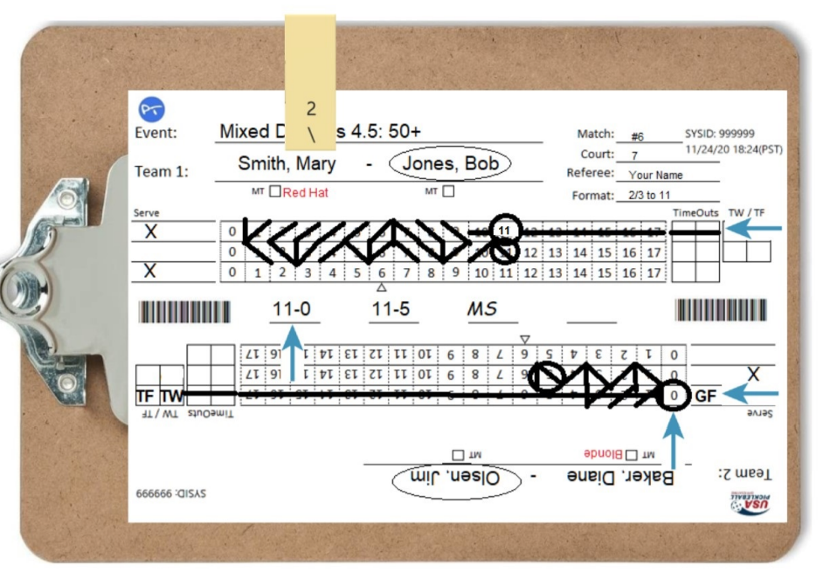

Juego Perdido por Sanción (JPR) (Game Forfeit- GF)
PJ por AT/FT:
Anotar la AT/FT sin ajuste de puntos ya que se apunta un 11-0.
Anotar JPR (Juego Perdido por Regla) (JPR) al lado del 0 del infractor.
- FINALIZA EL JUEGO EN CURSO:
X
SERVIR
Hacer círculo en el 11 del ganador y el 0 en el perdedor.
FT AT
Rayar todas las casillas del perdedor, y las no usadas del ganador.
JPR
Rellenar la parte posterior de la Hoja

Slide 59
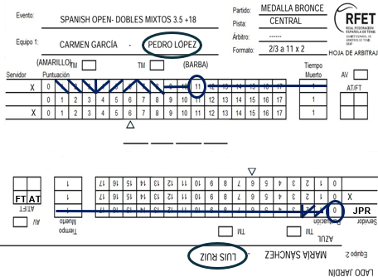
Partido Perdido por Sanción (PPR) (Match Forfeit- MF)
Anotar la AT/FT sin ajuste de puntos ya que se apunta un 11-0.
FINALIZA EL PARTIDO EN CURSO:
Hacer círculo en el 11 del ganador y el 0 del perdedor
Rayar todas las casillas usadas del perdedor y las no usadas del ganador, hasta 11.
Escribir las puntuaciones y FORFEIT o PPR debajo.
Encerrar en círculo los nombres de los ganadores y poner la palabra “GANADORES” en el círculo, e inicializar por uno de los ganadores.
GANADORES
X
SERVIR
11-0 11-0
CARMEN G.
PPR- FORFEIT
PPR (MF)
AT

Slide 60
Declare una Pérdida de Partido por Regla (Match Forfeit) si:
Durante un partido, se descubre que un jugador está jugando con una pala que no está aprobada.
El jugador se niega a usar la identificación designada por el JA para el servidor inicial.
Cuando AT & FT = 4.
(AT (1) + FT (2) = JP (3) + AT/FT (1) = PP (4))

Slide 61
COMPORTAMIENTO DEL JUGADOR Y CASTIGOS
NIVEL | CASTIGO | EMITIDO POR
0 | Advertencia Verbal | Juez de Pista (o Juez Árbitro)
1 | Advertencia Técnica | Juez de Pista (o Juez Árbitro)
2 | Falta Técnica | Juez de Pista (o Juez Árbitro)
3 | Pérdida de Juego | Juez de Pista
4 | Pérdida de Partido | juez de Pista o Juez Árbitro
5 | Eliminación | Sólo el Juez Árbitro
6 | Expulsión | Sólo el Juez Árbitro
Las advertencias y faltas pueden ser señaladas por el JP desde el momento en que los jugadores llegan a la pista hasta la finalización del partido. Una vez finalizado, el JA puede imponer dichas sanciones que serán aplicadas en el siguiente partido.
Notes:
Documento entregado, no leer, solo preguntas

Slide 62
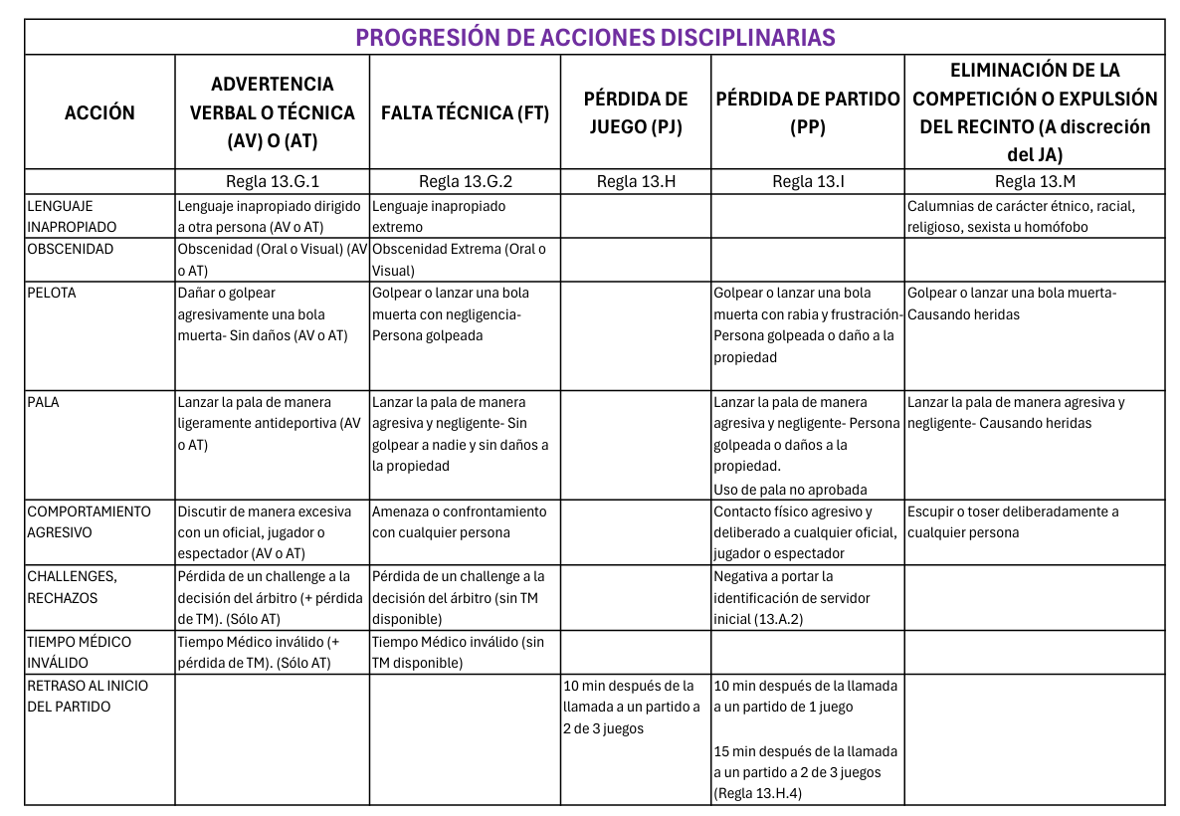
Notes:
No leer, documento entregado. Contestar preguntas

Slide 63
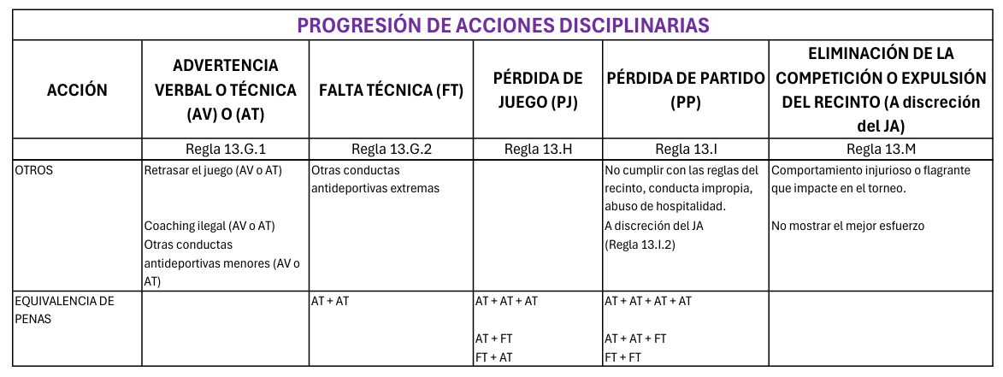
Notes:
No leer, documento entregado. Contestar preguntas

Slide 64
Arbitrando con Jueces de Línea.
Forman parte del Equipo de Jueces.
Hacen más que cantar las líneas.
Son el segundo par de ojos y oídos de un Juez de Pista.
El JP tendrá una reunión antes del partido para informar a los jueces de línea de sus responsabilidades y asignar las diferentes líneas.
Instruir a los jueces de línea para que:
Apaguen los teléfonos celulares.
Se mantengan atentos y eviten discusiones secundarias.
Se coloquen alineados con el interior de su línea asignada.
Sigan el juego y se preparen para dar su opinión si el Juez de Pista se lo pide.
NO se dejen influenciar por los cantos de línea de espectadores o jugadores.
Permanezcan en su posición hasta ser liberados por el Juez de Pista.
Responsabilidades del Juez de Línea:
Conocer las reglas.
Dedicar TODA su atención al juego.
Cantar los “FUERA" en su línea asignada.
Seguir la acción en la pista.
Dar su opinión cuando el JP se lo pida.
NO hablar con los jugadores o los espectadores.
(Responder solo a las preguntas del JP)

Slide 65
Arbitrando con Jueces de Línea (Cont.)
Comunicación de cantos de línea:
Inmediatamente.
Con confianza.
En voz alta (en cantos de línea “fuera” y faltas de pie)
Señalar con el brazo (mantener durante ~ 5 segundos o asegurarse de que el Juez de Pista lo vea)
Bola cantada “FUERA“:
Los criterios para JP y JL (Regla 6.C) son diferentes a los de los jugadores (Regla 6.D.7)
Para los jugadores las pelotas dudosas DEBEN resolverse a favor del oponente.
Opción pasiva:
Los jugadores hacen sus propios cantos de línea (excepto la línea central en el servicio).
Los Jueces de Línea solo hacen sus cantos y señales cuando el Juez de Pista se lo solicita después de la apelación de un jugador.

Slide 66
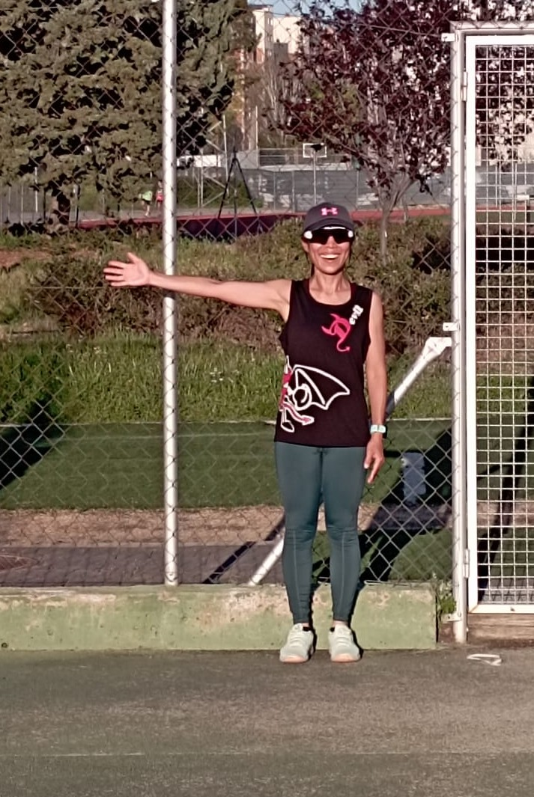
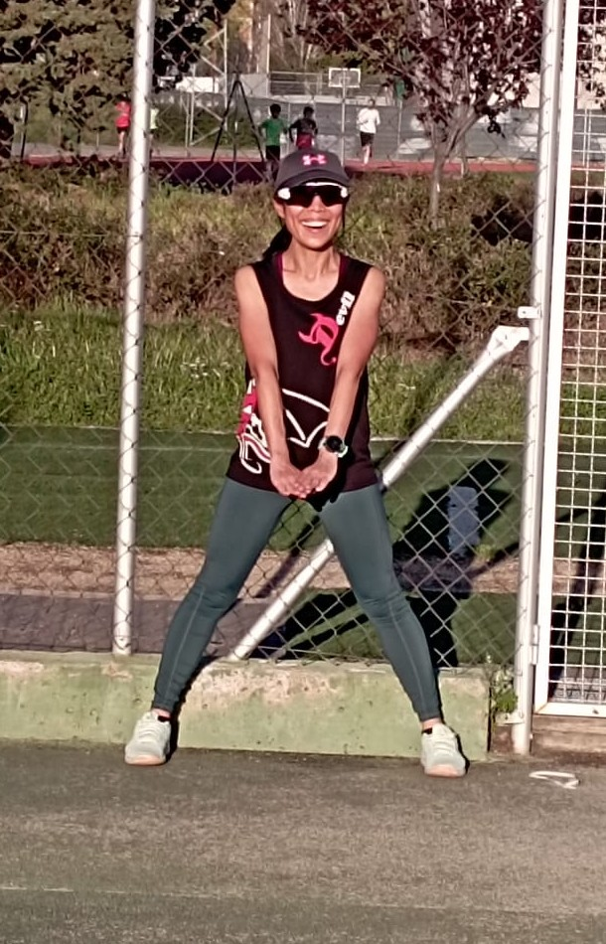
Arbitrando con Jueces de Línea
Pelota cantada “FUERA”:
Canto “FUERA" en voz alta y clara para
detener el Juego.
El brazo debe levantarse en la
dirección de la bola “fuera” (45°-90°)
Pelota que no puede ser cantada “FUERA”:
Mostrar “visualmente” los cantos de línea “DENTRO”, sin canto verbal.
Señal: ambos brazos extendidos hacia adelante y hacia abajo, una mano encima de la otra, con las palmas hacia abajo.

Slide 67
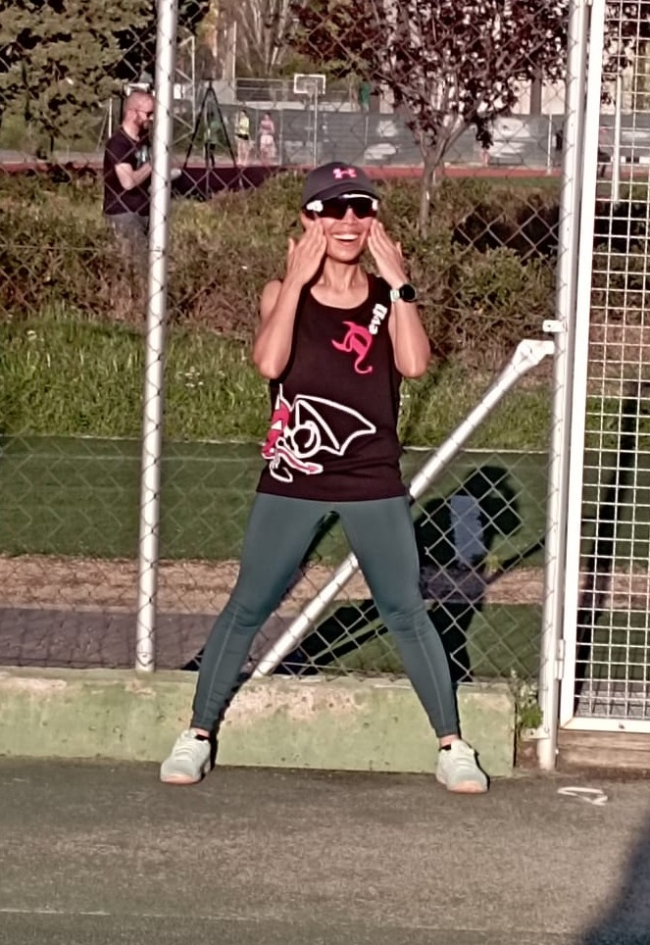
Arbitrando con Jueces de Línea (Cont.)
Vista a la pelota bloqueada:
- Colocar los dedos de las dos manos justo debajo de los ojos – Inmediatamente.
- El Juez de Pista puede cantar sin apelación del jugador si vio claramente la pelota “dentro”/“fuera”.
- Si Juez de Pista no ha visto claramente botar la pelota y el golpe finaliza el rally o un jugador apela el canto, debe pedir su opinión al resto de jueces de línea.

Slide 68
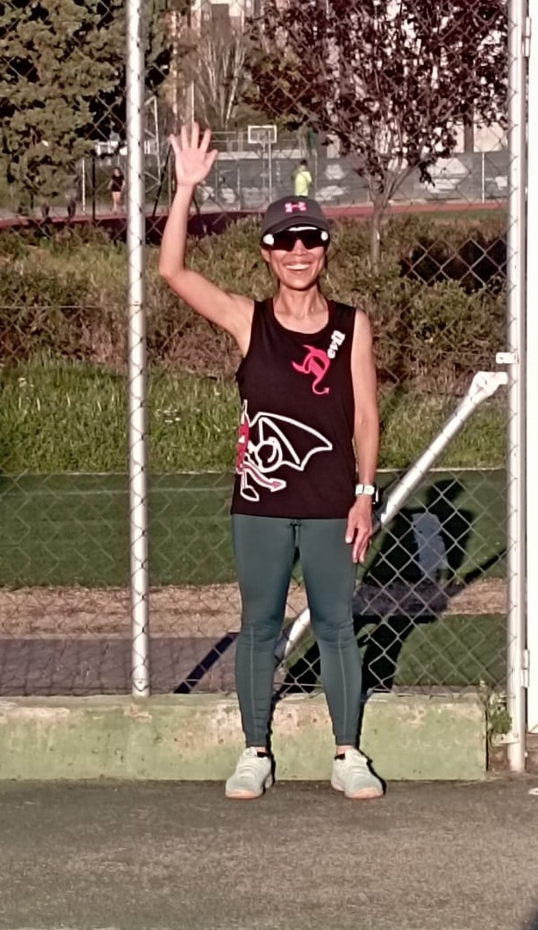
Arbitrando con Jueces de Línea (Cont.)
Otras señales manuales:
Señalar DESPUÉS de finalizar el rally levantando una mano.
Fuera de posición, servidor/receptor incorrecto.
Dobles botes (triples en silla) (también golpeando dos veces la palma de una mano con el puño de la otra)
Bola que toca a un jugador o su equipamiento no permitido (también deslizando una mano sobre la otra)
Jugadores, palas o equipamiento tocando la red, los postes o cualquier soporte fuera de las líneas laterales.
Coaching fuera de los tiempos muertos.
Acciones de los jugadores contrarias al Código de Conducta.

Slide 69
Arbitrando con Jueces de Línea (Cont)
Instruir a los Jueces de Línea para que:
Canten faltas de pie en el servicio y levanten la mano para poder saber que el canto no lo hizo un jugador.
- JL de la línea de fondo: la línea de fondo.
- JL de las líneas laterales: extensión de las líneas laterales & línea central.
Responsabilidad prioritaria: Hacer los cantos de línea.
Cantos imparciales basados en el bote de la pelota.
Si no se puede determinar si la pelota hace contacto con la línea: la pelota es dentro.
Hacer todos los cantos con prontitud, de lo contrario se pueden crear dudas en los jugadores.
Se deben concentrar en la línea ANTES de que llegue la pelota.
Cantar TODAS las pelotas fuera, pero no hacerlo hasta que la pelota toque la superficie de juego.
Observen el juego en la pista- El Juez de Pista puede pedir su opinión.
Los Jueces de Línea de las líneas laterales deben centrarse en los ATP y Ernes para ver la posición de los pies del jugador y las pelotas “dentro” y “fuera”.

Slide 70
Arbitrando con Jueces de Línea (Cont)
Confirmar que cada JL esté listo recibiendo señal de confirmación:
Al inicio del partido y en cada juego.
Antes de reanudar el juego después de:
- Tiempos Muertos.
- Cualquier pausa de juego prolongada.
Corregir el canto de un JL:
El JP puede corregir el canto FUERA de un JL sólo si está 100% seguro.
Los jugadores pueden corregir el canto FUERA de un JL solo cuando es en su propia desventaja.
Posicionamiento de los JL en la pista:
Las configuraciones básicas son 2/4/6.
Alinearse justo frente al interior de la línea límite asignada: es más fácil ver el espacio entre la pelota y la línea.
Preferiblemente de pie y si hay una valla, mirando sobre la valla, no a través de ella.
Los JL de fondo preferiblemente frente al Juez de Pista.
Correcciones sobre la actuación de un JL:
Si el JP juzga que un JL de línea no está actuando de manera correcta (cantos bajos, tarde, etc.), pedirá un tiempo. muerto arbitral e instruirá de nuevo al/los JL para corregir los defectos.
El JP tiene la potestad de sustituir a un JL si cree que no está actuando conforme a los estándares requeridos.

Slide 71
Sea Profesional y Competente
El partido es sobre los jugadores y el juego NO el árbitro
"El árbitro más exitoso es el que nadie recuerda después del partido"

